Slide 1
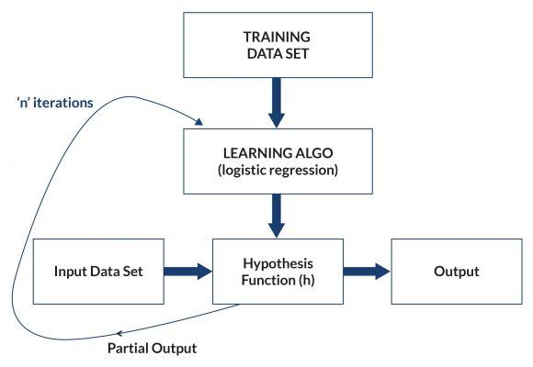
Makine Öğrenimini Uygulamaya Yönelik Tavsiyeler

Slide 2
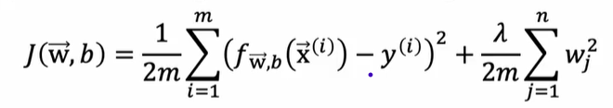
Öğrenme Algoritmasında Hata Ayıklama
Daha fazla eğitim verisi almak
Daha küçük bir özellik kümesi
Ek özellikler eklemek
Mevcut özellikleri polinom özelliklere dönüştürmek
λ’yı arttırmak
λ’yı azaltmak

Slide 3
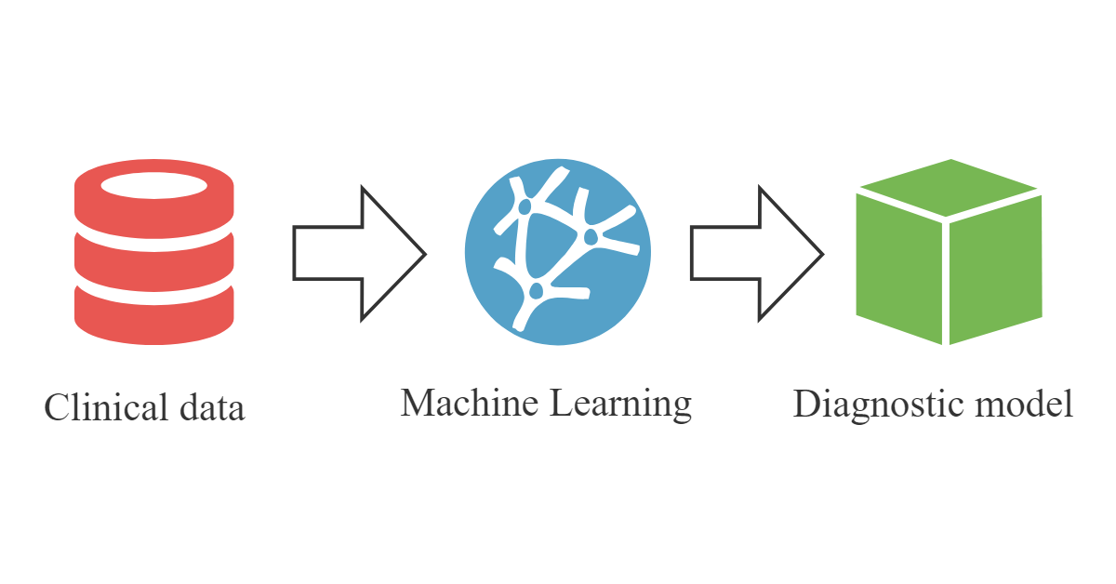
Diagnostic
Öğrenme algoritmasının neyin işe yarayıp neyin yaramadığını anlamanıza yardımcı olan ve performansını nasıl iyileştirebileceğinize dair yol gösteren testler

Slide 4
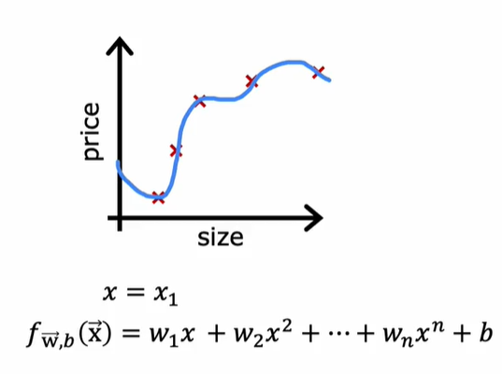
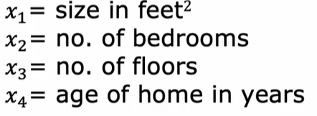
Model Değerlendirme
Model eğitim verilerine iyi uyum sağlasa da, eğitim kümesine dahil olmayan yeni örneklere genelleme yapamayacağını düşünüyoruz.

Slide 5
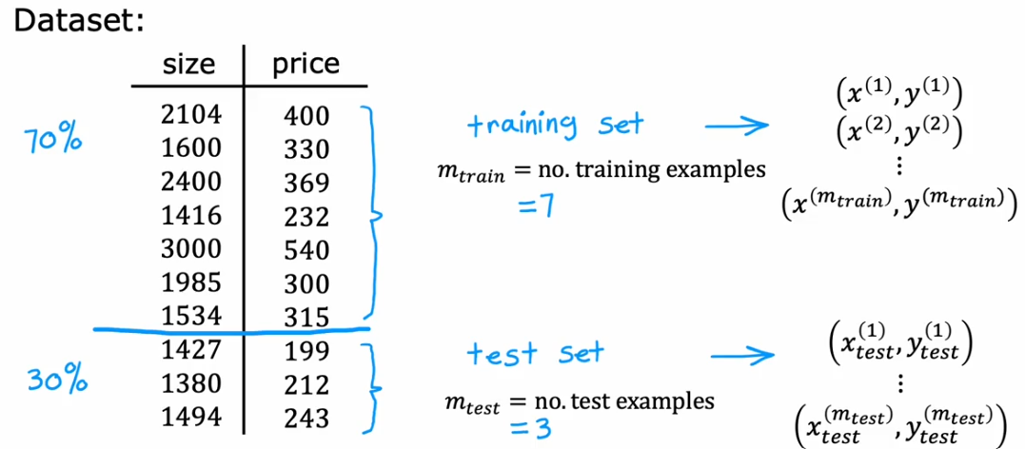
Model Başarılı mı?
Bu yaklaşımda, modelin parametrelerini ilk %70'lik kısımda eğitiriz ve ardından modelin performansını test kümesi üzerinde değerlendiririz.
m_train: Eğitim kümesindeki örneklerin sayısıdır. Bu küçük veri setinde m_train=7 olur.
m_test​: Test kümesindeki örneklerin sayısıdır. Bu örnekte m_test​=3 olur.

Slide 6
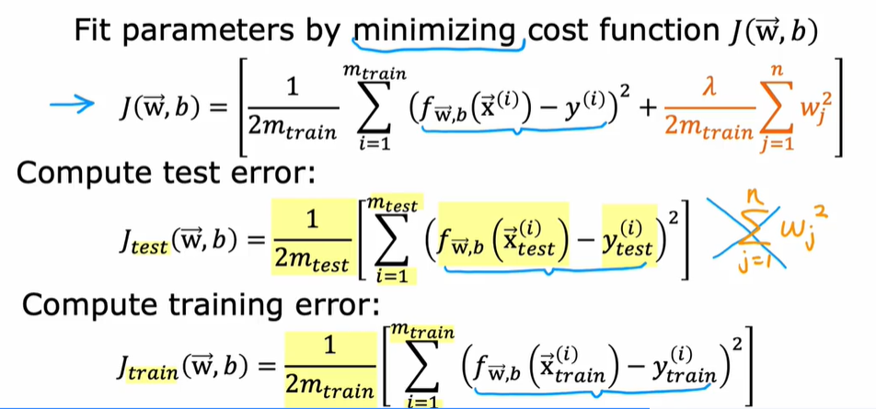
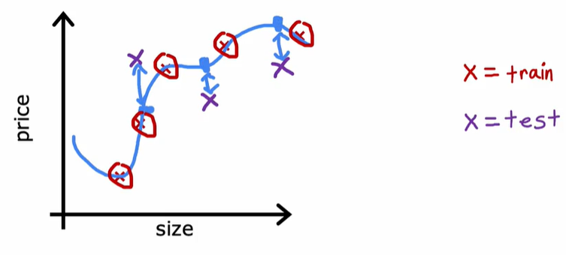
Regresyon Modellerinde Model Performansını Değerlendirme
J_train​ çok küçükse ve J_test​ büyükse model aşırı öğrenme (overfitting) yapıyor olabilir.

Slide 7
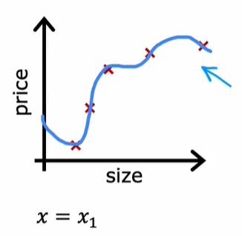
Model Seçimi
Bu örnekte, eğitim hatası neredeyse sıfır olacaktır. Bu da, muhtemelen gerçek genelleme hatasından çok daha düşük bir değerdir.

Slide 8
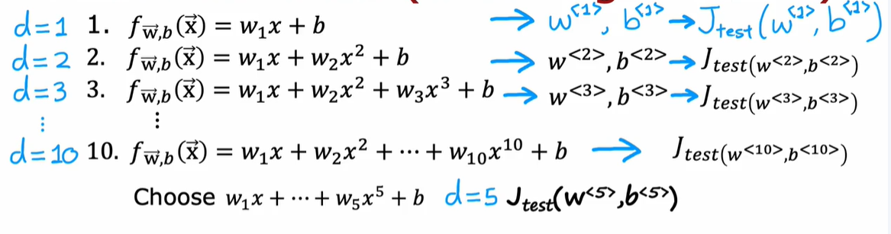
Model Seçimi Ve Test Seti Kullanımı
Bu noktada yanlış bir yöntem olan şu prosedürü düşünebiliriz:
Farklı d derecelerine sahip modellerin test hatalarını karşılaştırarak en düşük test hatasına sahip olan modeli seçmek.
Ancak bu prosedür yanlıştır, çünkü test hatası J_test(w^5, b^5) genellikle gerçek genelleme hatasından daha iyimser bir tahmin olur. Bunun nedeni, test setini model seçiminde kullanmamızdır.

Slide 9
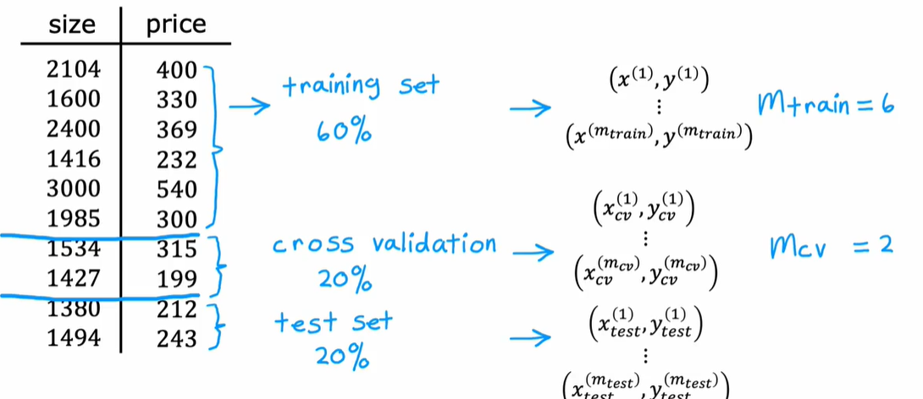
Daha Doğru Bir Model Seçim Yöntemi
10 verilik bir datasetimiz olduğunu düşünelim. Bu verileri şu şekilde bölebiliriz:
Eğitim Seti: Verinin %60’ı (örneğin, 6 veri noktası)
Çapraz Doğrulama Seti (CV Seti): Verinin %20’si (2 veri noktası)
Test Seti: Verinin kalan %20’si (2 veri noktası)

Slide 10
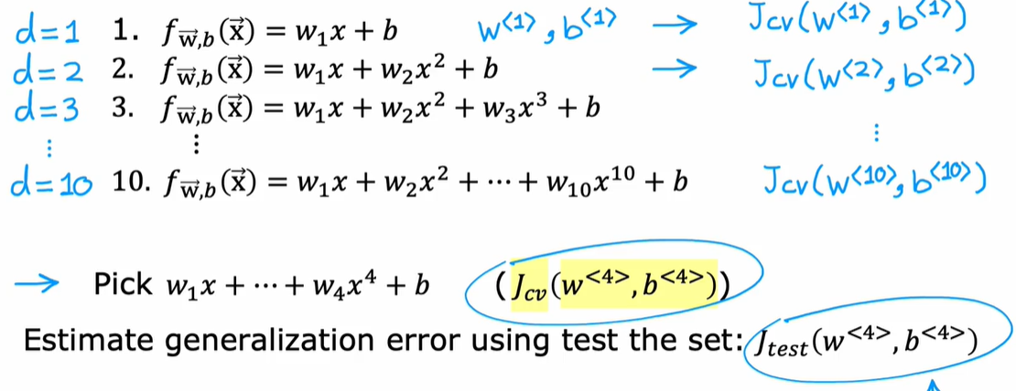
Model Seçim Süreci
Model seçim süreci şu şekilde işler:
Eğitim Seti ile Model Eğitimi
Çapraz Doğrulama Seti ile Model Değerlendirme
Test Seti ile Nihai Performans Değerlendirmesi

Slide 11
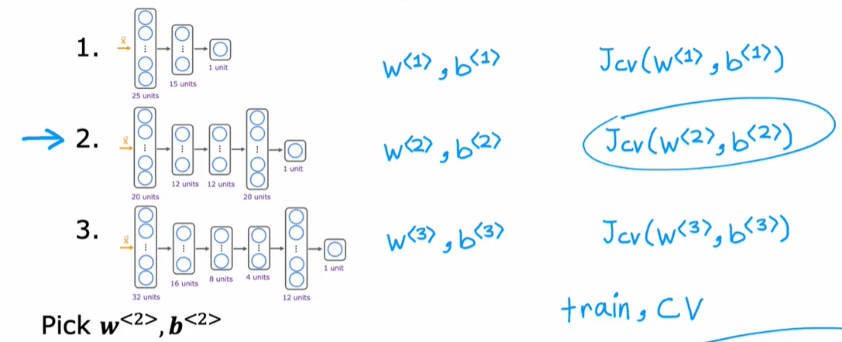
Model Seçim Süreci
Örneğin, yapay sinir ağları kullanıyorsak:
Küçük bir sinir ağı (az katmanlı, az nöronlu)
Orta büyüklükte bir sinir ağı
Büyük bir sinir ağı (çok katmanlı, çok nöronlu)

Slide 12
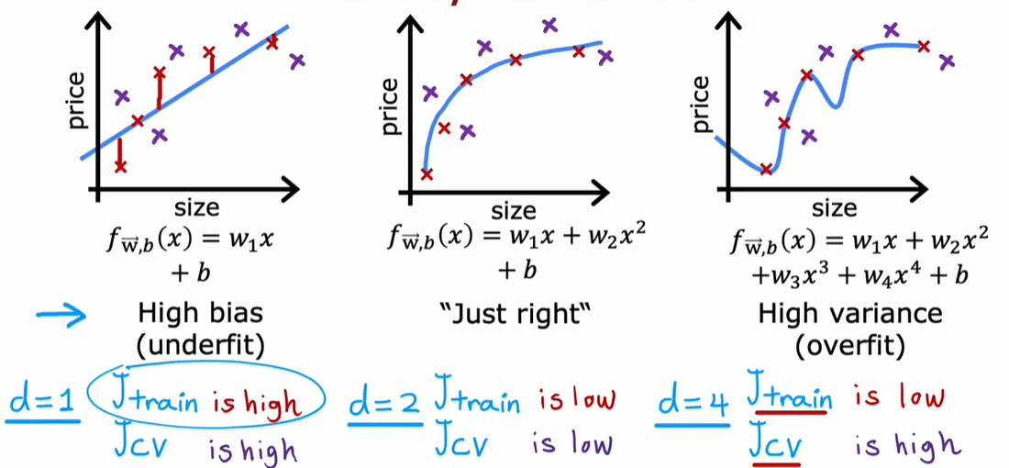
Bias-Variance (Önyargı-Varyans)

Slide 13
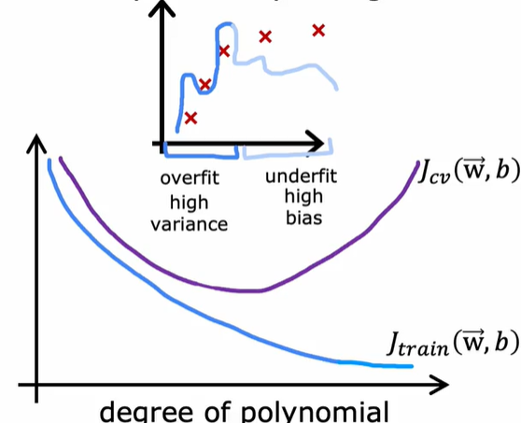
Model Performansını Ölçmek
Yüksek Bias: J_train ve J_cv ikisi de yüksektir.
Yüksek Varyans: J_train düşüktür, ancak J_cv yüksektir.
Optimum Öğrenme: J_train ve J_cv ikisi de düşüktür ve birbirine yakındır.

Slide 14
Bias-variance Dengesi İle Model Geliştirme Stratejisi
Eğer modeliniz yüksek bias içeriyorsa (J_train ve J_cv ikisi de yüksek):
Daha karmaşık bir model seçebilirsiniz.
Daha fazla özellik ekleyebilirsiniz.
Daha fazla eğitim verisi kullanabilirsiniz.
Eğer modeliniz yüksek varyans içeriyorsa (J_train düşük, ancak J_cv yüksek):
Regularizasyon (düzenleme) yöntemlerini kullanabilirsiniz.
Daha fazla eğitim verisi ekleyebilirsiniz.
Daha basit bir model seçebilirsiniz.

Slide 15
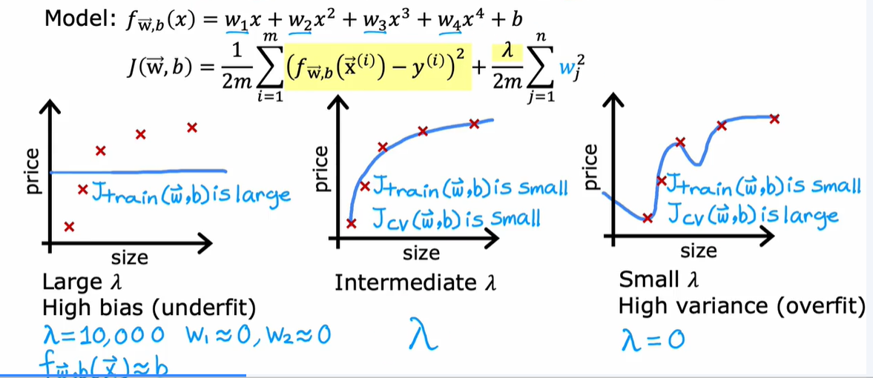
Regularization And Bias/Variance

Slide 16
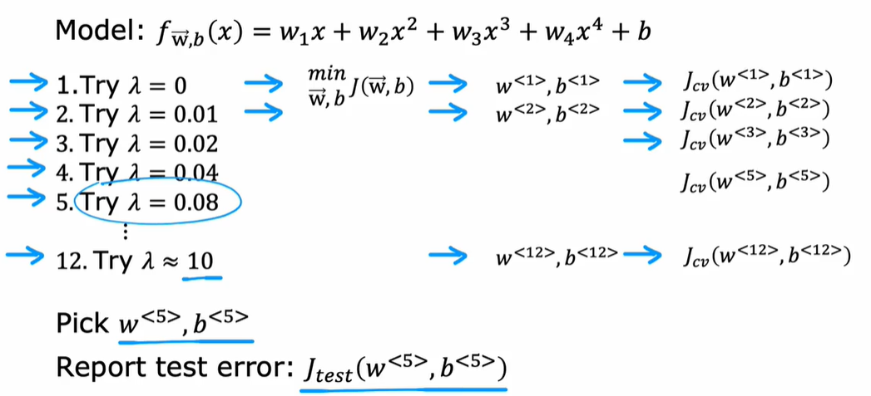
Parametre Seçimi

Slide 17
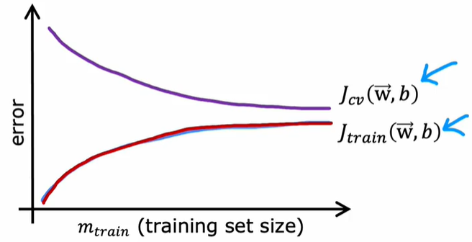
Öğrenme Eğrileri
Küçük eğitim setlerinde modelin eğitime uyumu mükemmel olabilir, ancak daha fazla veri ekledikçe tüm noktaları mükemmel şekilde uydurmak zorlaşır ve J_train artar.
Çapraz doğrulama hatası (J_cv) genellikle eğitim hatasından (J_train) daha büyük olur, çünkü modelin parametreleri eğitim setine uydurulmuştur ve model eğitim verisi üzerinde daha iyi performans gösterir.

Slide 18
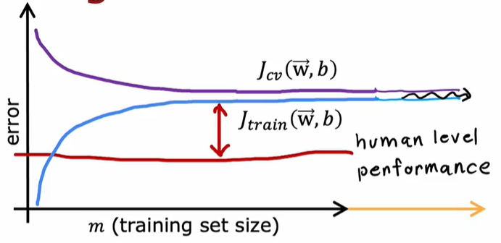
Yüksek Bias
Daha karmaşık bir model kullanabilirsiniz (örneğin, polinomal regresyon veya derin sinir ağları gibi).
Daha fazla özellik (feature) ekleyebilirsiniz.
Daha güçlü bir model mimarisi kullanabilirsiniz.

Slide 19
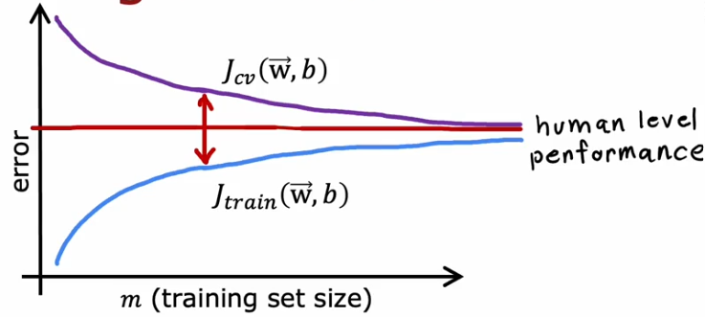
Yüksek Varyans
Daha basit bir model kullanılabilir (örneğin, dördüncü dereceden polinom yerine ikinci dereceden polinom kullanmak).
Düzenlileştirme (regularization) eklenebilir (örneğin, L2 veya L1 normları).
Daha fazla veri eklenebilir.

Slide 20
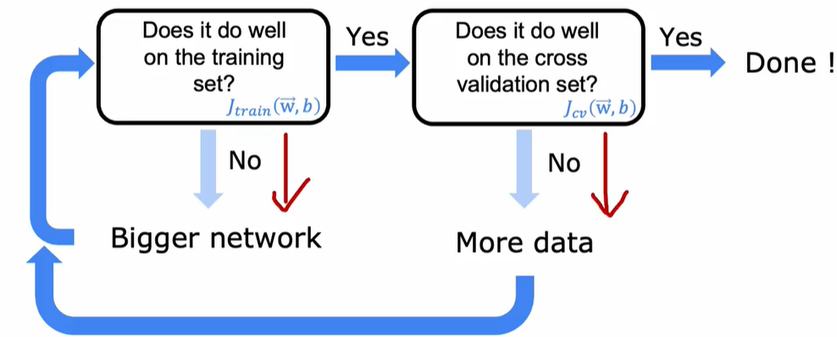
Bias-varyans Dengesi Ve Derin Öğrenme
En iyi sonucu elde edebilmek için yüksek bias ve yüksek varyans arasında bir denge kurulması gerekir.
Algoritmayı eğitim kümesi üzerinde eğitin ve eğitim hatasını (J_train) ölçün.
Eğitim setindeki hata düşük olduğunda çapraz doğrulama setindeki (J_cv) hataya bakın.

Slide 21
Büyük Sinir Ağlarının Sınırlamaları
Hesaplama Maliyetleri
Veri Sınırlamaları

Slide 22
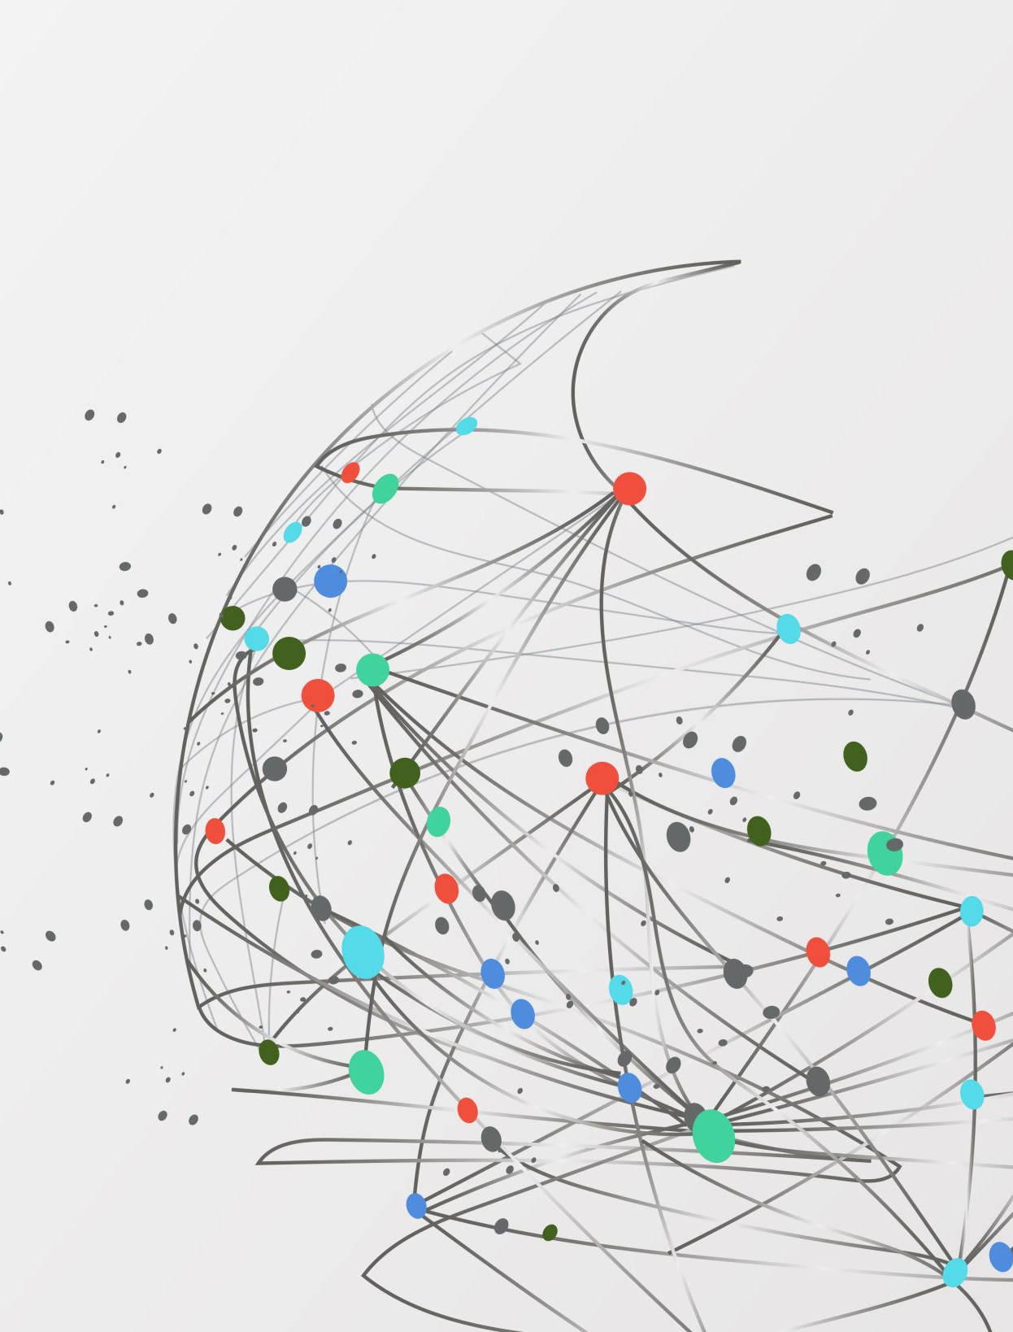
Machine learning development process-Skewed datasets

Slide 23
ML gelişiminin yinelemeli döngüsü
1-Mimariyi seçin (model, veri vb.)
2-Modeli Eğitin
3-Tanılar (önyargı, varyans ve hata analizi)

Slide 24
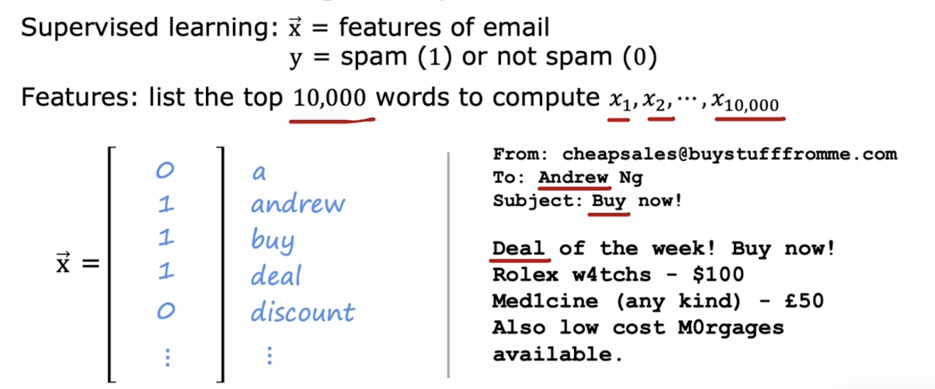
Spam sınıflandırıcı oluşturma

Slide 25
Spam sınıflandırıcısının hatasını nasıl azaltabilirsiniz?
Daha fazla veri topla, örneğin “Honeypot” projesi ile spam örnekleri edin
E-posta yönlendirmesine dayalı gelişmiş özellikler geliştir, özellikle e-posta başlığını analiz et
E-posta gövdesinden anlamlı özellikler çıkar, örneğin “indirim” ve “indirimli” kelimelerini aynı şekilde değerlendir
Yazım hatalarını tespit eden algoritmalar tasarla, örneğin “w4tches,” “medicine” ve “mOrtgage” gibi varyasyonları belirle

Slide 26
Hata Analizi
Çapraz doğrulama setinde 500 örnek var.
Algoritma 100 tanesini yanlış sınıflandırıyor.
100 örneği manuel olarak inceleyip, ortak özelliklere göre kategorize et.
Pharma:
• Kasıtlı yazım hataları (w4tches, medicine)
• Sıra dışı e-posta yönlendirmesi
• Şifre çalmaya yönelik (phishing)
• Gövdeye yerleştirilmiş spam mesajlar

Slide 27
Veri Eklemek
Her türden daha fazla veri ekle. Örneğin, “Honeypot” projesi.
Hata analizinin yardımcı olabileceğini gösterdiği türlerden daha fazla veri ekle.
Pharma spam
Örneğin, etiketlenmemiş verilere gidip Pharma ile ilgili daha fazla spam örneği bul.
Yeni eğitim örnekleri (x, y) elde etmenin ötesinde, başka bir teknik: Veri artırma

Slide 28
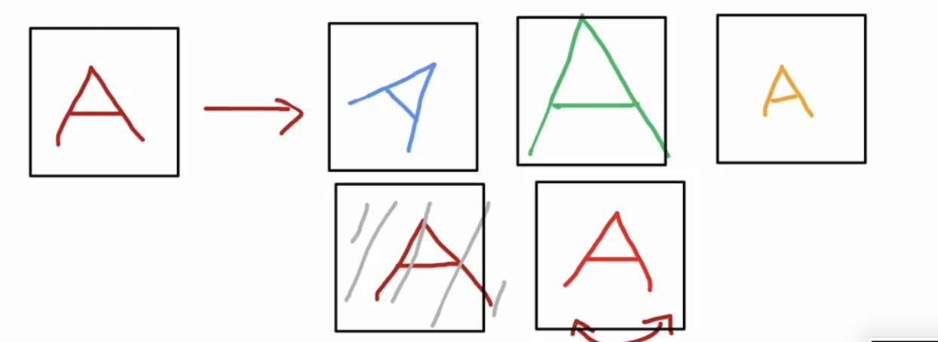
Veri Artırma (Data Augmentation)
Augmentation: Mevcut bir eğitim örneğini değiştirerek yeni bir eğitim örneği oluşturma.

Slide 29
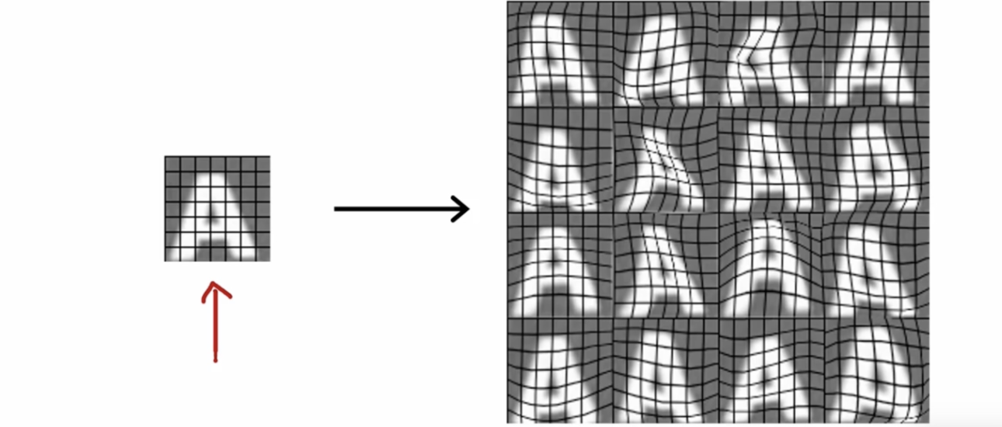
Veri artırma, bozulmalar ekleyerek yapılabilir.

Slide 30

Ses için data augmentation
Ses tanıma örneği:
• Orijinal ses kaydı (sesli arama: “Bugün hava durumu ne?”)
• Gürültülü arka plan: Kalabalık
• Gürültülü arka plan: Araba
• Kötü telefon bağlantısındaki ses kaydı

Slide 31
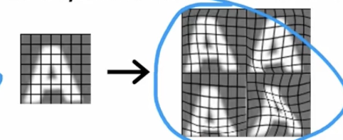
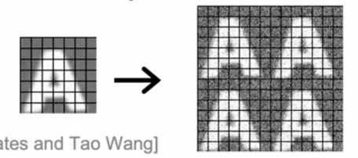
Veri artırma, çarpıtmalar ekleyerek yapılır
Eklenen bozulmalar, test setindeki gürültü/bozulma türünü temsil etmelidir.
Ses:
Arka plan gürültüsü, kötü telefon bağlantısı
Genellikle tamamen rastgele/anklamlı gürültü eklemek veriye yardımcı olmaz.
xₖ = piksel i’nin yoğunluğu (parlaklık)
xᵢ = xᵢ + rastgele gürültü

Slide 32
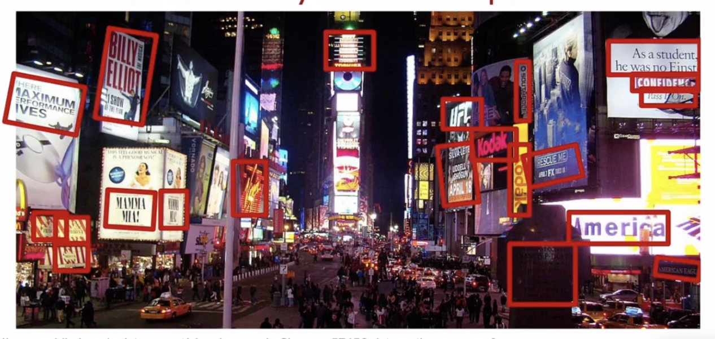
Fotoğraf OCR için yapay veri sentezi.

Slide 33
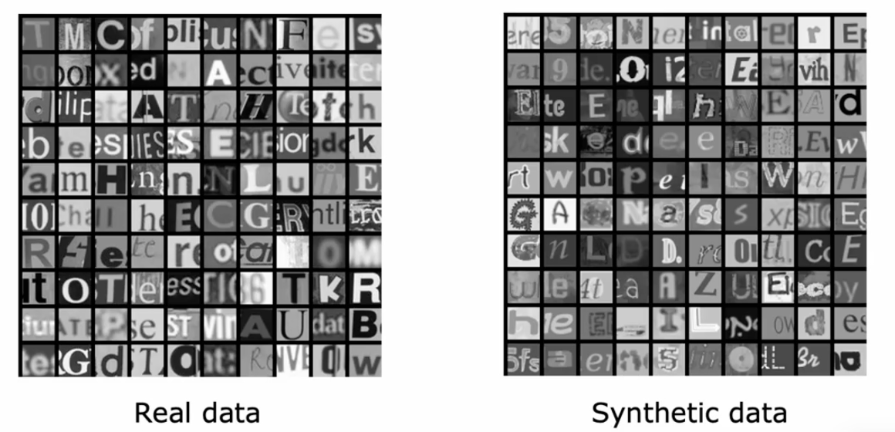
Fotoğraf OCR için yapay veri sentezi.

Slide 34
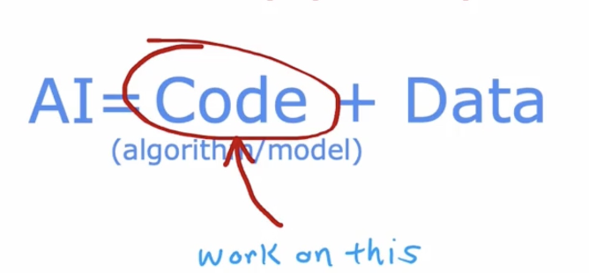
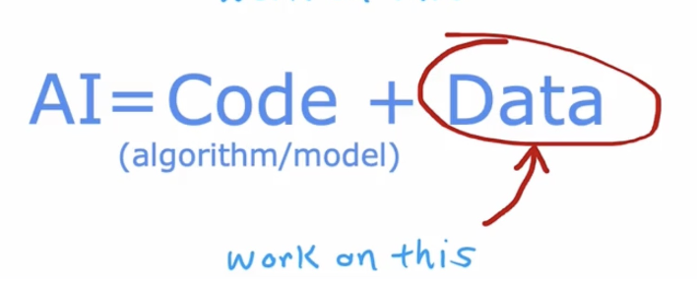
Sisteminizde Kullanılan Verinin Mühendislik Süreci
Konvansiyonel model-merkezli yaklaşım.
Veri-merkezli yaklaşım.

Slide 35
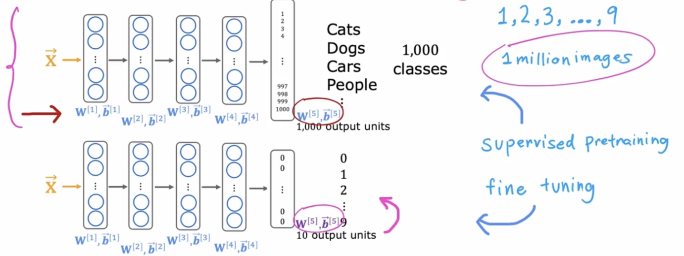
Transfer Öğrenme
Seçenek 1: Yalnızca çıktı katmanlarının parametrelerini eğitmek.
Seçenek 2: Tüm parametreleri eğitmek.

Slide 36
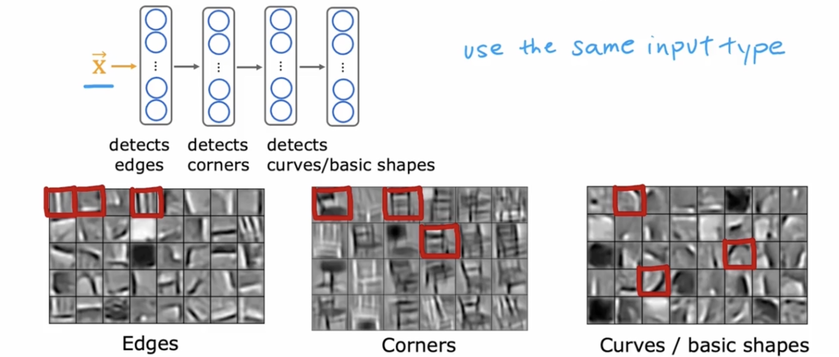
Transfer öğrenme neden işe yarar?

Slide 37
Transfer Öğrenme Özeti
1. Aynı giriş türüne (örneğin, görüntüler, ses, metin) sahip büyük bir veri setinde önceden eğitilmiş sinir ağı parametrelerini indirin (veya kendi modelinizi eğitin). 1 milyon görüntü.
2. Ağı, kendi veriniz üzerinde daha fazla eğitin (ince ayar yapın).

Slide 38
Bir Makine Öğrenimi Projesinin Tam Döngüsü
Proje Kapsamı
Veri Toplama
Model Eğitimi
Üretime Alma

Slide 39
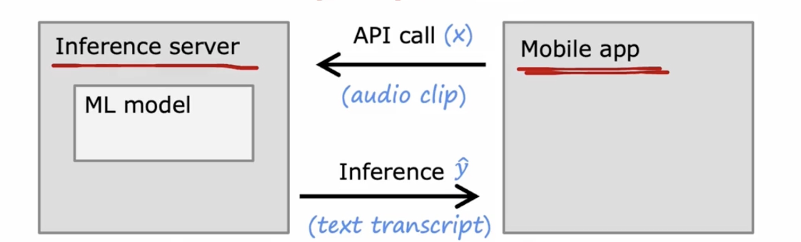
Deployment (dağıtım)
Yazılım mühendisliği şu alanlarda gerekli olabilir:
Güvenilir ve verimli tahminler sağlama
Ölçekleme
Günlükleme
Sistem izleme
Model güncellemeleri

Slide 40
Bias-
Önyargı
Kadınları ayıran işe alım aracı.
Koyu tenli bireyleri suçlu fotoğraflarıyla eşleştiren yüz tanıma sistemi.
Önyargılı banka kredi onayları.
Olumsuz stereotipleri pekiştirmenin toksik etkisi.

Slide 41
Kötüye kullanım vakaları:
Deepfake’ler
Toksik/teşvik edici konuşmaları, etkileşimi optimize ederek yaymak.
Ticari veya siyasi amaçlarla sahte içerik oluşturmak.
Makine öğrenimini zararlı ürünler üretmek, dolandırıcılık yapmak vb. için kullanmak.
Spam vs anti-spam: dolandırıcılık vs anti-dolandırıcılık.

Slide 42
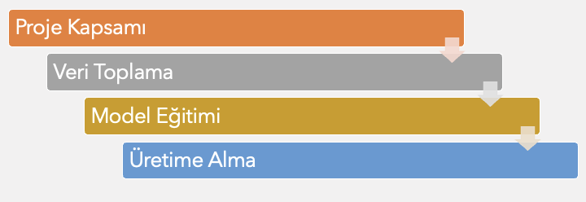
Yönergeler:
Olası hataları tartışmak için çeşitli bir ekip oluşturun, özellikle savunmasız gruplara verilebilecek zarara odaklanın.
Sektörünüzle ilgili standartlar ve yönergeler üzerine literatür taraması yapın.
Sistemleri, yayına alınmadan önce olası zararlar açısından denetleyin.
Azaltma planı geliştirin (uygulanabilirse) ve yayına aldıktan sonra olası zararları izleyin.
Denetim

Slide 43
Nadir hastalık sınıflandırmasıyla ilgili bir örnek :
Eğitilen sınıflandırıcı:
Eğer hastalık varsa: y=1
Aksi takdirde: y=0
Test setinde hata oranı: %1
%99 doğru teşhis oranı
Hastaların yalnızca %0.5’i hastalığa sahip
Modelin genel doğruluğu: %99.5
%0.5 hata oranı
Önyargılı bir modelin sonucu: print("y=0")
Model sürekli olarak “hastalık yok” çıktısı verirse doğruluk oranı yüksek olabilir, ancak kullanışlılığı düşer.
Kullanışlılık değerlendirmesi:
%0.5 hata oranı → Daha az kullanışlı
%1 hata oranı → Daha fazla kullanışlı
Bu örnek, nadir görülen hastalıkları teşhis ederken yalnızca doğruluğa güvenmenin yanıltıcı olabileceğini ve hataların hangi türden olduğunun (hatalı negatif veya hatalı pozitif) önemli olduğunu vurgulamaktadır.

Slide 44
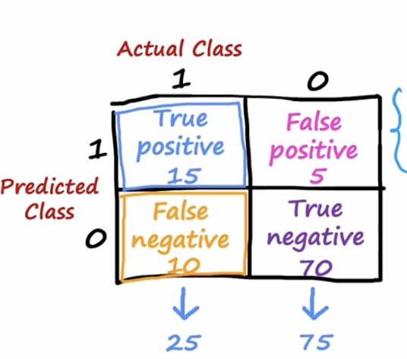
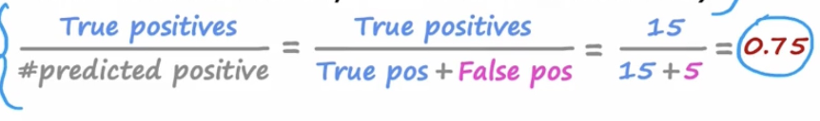
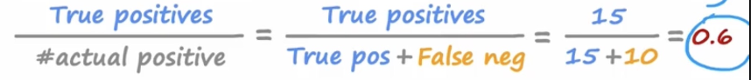
Kesinlik/Duyarlılık
y = 1, tespit etmek istediğimiz nadir sınıfın varlığında.
Precision:
(Tüm hastalar arasında, y = 1 olarak tahmin ettiğimiz durumda, gerçekten nadir hastalığa sahip olanların oranı.)
Recall:
(Tüm hastalar arasında, gerçekten nadir hastalığa sahip olanların, doğru bir şekilde bu hastalığa sahip olarak tespit edilen oranı.)

Slide 45
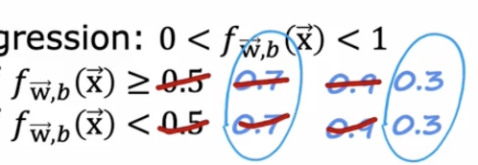
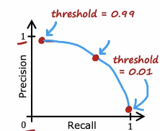
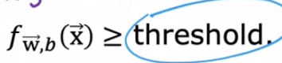
Precision ve Recall Arasındaki Takas:
Lojistik Regresyon:
ise y = 1 (nadir hastalık) tahmin et.
ise y = 0 tahmin et.
Eğer y = 1 (nadir hastalık) tahminini yalnızca çok emin olduğumuzda yapmak istiyorsak:
• Yüksek precision, düşük recall
Eğer nadir hastalık vakalarını kaçırmamayı (false negative) istiyorsak:
• Düşük precision, yüksek recall
Genel olarak:
y = 1 tahminini yapmak için:
Kesinlik (precision) = Doğru Pozitifler / Toplam Tahmin Edilen Pozitifler
Duyarlılık (recall) = Doğru Pozitifler / Toplam Gerçek Pozitifler

Slide 46
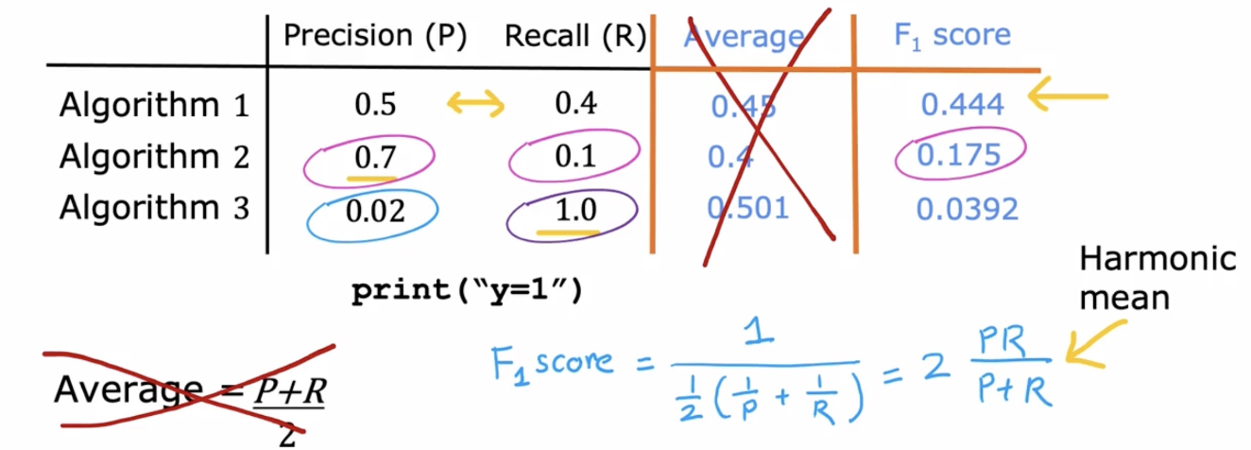
F1 Score
Precision/Recall Sayıları Nasıl Karşılaştırılır?

